Slide 1


LĨNH VỰC PHÁT TRIỂN NHẬN THỨC
UBND Quận Long Biên
Trường Mầm non Việt Hưng
Chủ đề: Đồ dùng nội thất
HĐNB: Cái bàn- cái ghế
Lứa tuổi: Trẻ 24- 36 tháng
Số trẻ: 10 - 15 trẻ
Thời gian: 15 - 20 phút

Slide 2

1. Ổn định tổ chức, gây hứng thú

Slide 3
2. Phương pháp, hình thức tổ chức

Slide 4
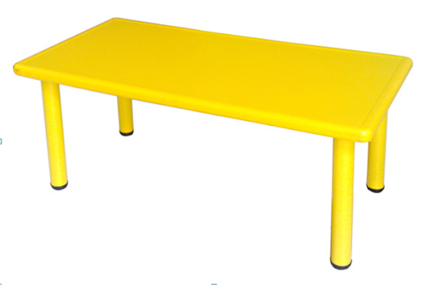
Cái bàn

Slide 5
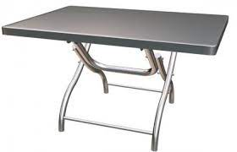
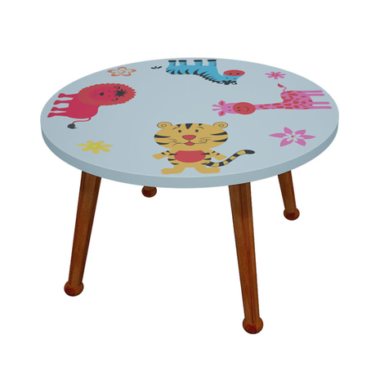

Slide 6
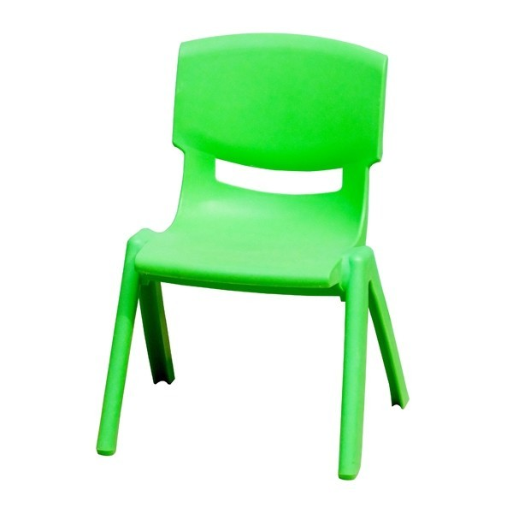
Cái ghế

Slide 7
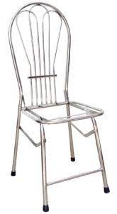
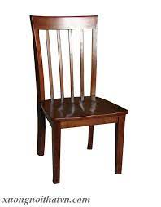

Slide 8
Trò chơi củng cố

